Slide 1
EVOLUZIONE GENETICA ed E. CULTURALE
Patrimonio genetico (genoma)
ciascun individuo riceve 2 pacchetti discreti (genomi aploidi) da due soli individui della generazione precedente (trasmissione verticale). E’ determinato al momento del concepimento e non viene modificato nel corso della vita. Da un punto di vista quantitativo è uguale in tutti gli individui
Patrimonio culturale
l’intero patrimonio di un individuo è rappresentato da frazioni più o meno grandi che provengono da numerosi individui di varie generazioni (sia precedenti che successive = trasmissione verticale E orizzontale). Può essere ampiamente modificato nel corso della vita. Quantitativamente diverso in soggetti diversi

Slide 2
EVOLUZIONE GENETICA ed E. CULTURALE
Differiscono molto soprattutto rispetto a:
Velocità (no. di generazioni)
Differenze di fitness
L’e. culturale ha permesso alla specie H.sapiens di colonizzare tutti i continenti e ne ha fortemente influenzato l’e. genetica

Slide 3
Agricoltura e allevamento: invenzioni che hanno avuto un forte impatto sull’evoluzione del genoma
Passaggio a una vita sedentaria
Grande disponibilità di cibo → espansione demografica
Cambiamenti alimentari (introduzione di nuovi alimenti)
Nascita di comunità ad elevata densità abitativa → epidemie
Modificazione antropica dell’ambiente
Arrivo di nuovi patogeni

Slide 4
Adattamenti genetici dell’uomo alla malaria
Adattamenti a lungo termine di gruppi di individui a un fattore ambientale biologico (in grado quindi di rispondere con contro-adattamenti)

Slide 5
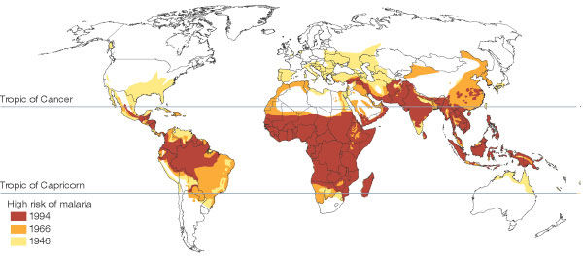
Distribuzione mondiale della malaria
Sachs e Malaney, 2002
2.2 miliardi di persone vivono in zone a rischio
500 milioni annui di episodi clinici di malaria da Plasmodium falciparum
1 milione decessi/anno per malaria
70% dei casi clinici di malaria si verificano in Africa sub-Sahariana
25% nel sud-est asiatico

Slide 6
L’agente patogeno della malaria è un protozoo del genere Plasmodium
Organismi unicellulari appartenenti al phylum Apicomplexa, sono parassiti dixeni: il loro ciclo biologico si svolge in 2 ospiti obbligati, un vertebrato e un dittero ematofago del genere Anopheles . Il vertebrato è l’ospite intermedio.
Le specie di plasmodio capaci di infettare l’uomo sono:
Plasmodium malariae quartana
Pl.ovale terzana benigna
Pl.vivax terzana benigna
Pl.falciparum terzana maligna

Slide 7
Malaria → sistema complesso che coinvolge 3 soggetti biologici (uomo, zanzara e plasmodio) tutti capaci di evolvere e quindi di rispondere con contro-adattamenti. Uno degli attori (l’uomo) è anche in grado di mettere in atto adattamenti culturali
La sopravvivenza del plasmodio dipende strettamente dalla biologia e dall’ecologia dei suoi 2 ospiti e dalle interazioni esistenti tra di essi

Slide 8
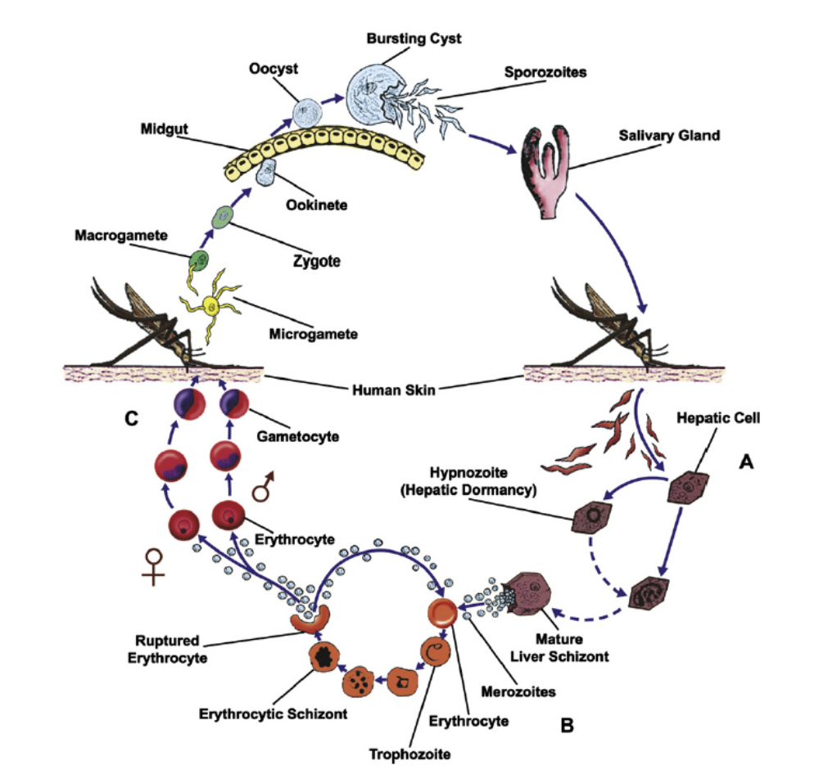
CICLO DEL PLASMODIO
SVILUPPO NELLA ZANZARA
(fase sessuata, durata variabile tra 8 e 30 gg)
Nello stomaco: maturazione di micro- e macro-gametocita e fecondazione
l’organismo diploide abbandona lo stomaco, va incontro a meiosi seguita da maturazione e proliferazione
gli sporozoiti migrano in vari organi, in particolare nella ghiandole salivari.
la zanzara è infettante per l’uomo
SVILUPPO NELL’UOMO
(fase asessuata)
1. fase epatica,
durata di ciascun ciclo 7 gg numero di cicli uno amplificazione 40.000x
2. fase eritrocitaria 1,
  durata di ciascun ciclo 3-4 gg
  numero di cicli molti
  amplificazione per ciclo 20x
3. fase eritrocitaria 2,
  produzione di micro- e macro-gametociti
  l’uomo è infettante per la zanzara
Lopez et al, 2010

Slide 9
Peculiarità del ciclo vitale del plasmodio non comuni a tutte le specie:
P.vivax e P.ovale producono ipnozoiti (forme dormienti di merozoiti epatici), infettano preferenzialmente i reticolociti
P.malariae presenta una forma latente eritrocitaria che può dare recidive anche a distanza di anni, infetta preferenzialmente i gl.rossi vecchi
P.falciparum infetta tutti i gl.rossi (parassitemie più elevate), va incontro al fenomeno del ‘rosetting’ e del sequestro (e conseguente variazione antigenica) negli endoteli dei vasi del microcircolo

Slide 10
Il sequestro e la variazione antigenica
Vita media dei gl.rossi ca.120 giorni, vengono distrutti dai macrofagi dei sinusoidi della milza quando la loro membrana mostra segni di invecchiamento
I gl.rossi infettati da P.falciparum mostrano segni di ‘invecchiamento precoce’, il loro passaggio nella milza equivarrebbe alla loro eliminazione
Il plasmodio sfugge al controllo dei macrofagi della milza evitando di passare in questo organo
COME VIENE EVITATO IL PASSAGGIO NELLA MILZA ?

Slide 11
Produzione di ligandi per molecole che rivestono gli endoteli dei capillari → esposizione all’esterno (knobs) di molecole del plasmodio = interruzione della clandestinità immunologica
Variazione antigenica: ca. 50 geni var, lo specifico gene var espresso cambia molto spesso, inoltre i geni var presentano elevati tassi di mutazione

Slide 12
Malaria grave da P.falciparum
Malaria cerebrale
Anemia grave (i gl.rossi infettati possono essere molto numerosi, > 50%)
Immunità e malaria
Il sistema immunitario è relativamente poco efficiente nei confronti della malaria, un’immunità transitoria verso le forme cliniche viene acquisito in seguito ad esposizioni ripetute

Slide 13
Per un allele letale recessivo si può facilmente dimostrare che q ~ √µ
cioè tra √10⁻⁶ =10⁻³ e √10⁻⁵ = 3 x10⁻²
Infatti, all’equilibrio ad ogni generazione gli alleli persi con gli omozigoti vengono rimpiazzati da alleli di nuova formazione (tramite mutazione)
2q²n = 2 µn
1949 Haldane ‘malaria hypothesis’
la talassemia è una malattia genetica recessiva letale;
l’’allele’ thal in alcune popolazioni presenta una frequenza insolitamente elevata (anche dell’ordine di 0.1);
nelle restanti popolazioni l’allele thal è praticamente assente;
Questa situazione veniva spiegata ipotizzando che il gene coinvolto presentasse, SOLO in alcune popolazioni, un tasso di mutazione insolitamente elevato, Haldane riteneva che questa fosse un’ASSURDITA’ BIOLOGICA
Spiegazione da lui proposta
In particolari ambienti l’allele thal è vantaggioso alla stato eterozigote, per cui la sua perdita (attraverso gli omozigoti) viene compensata da una sua trasmissione più efficiente (tramite gli eterozigoti) rispetto a quella dell’allele non-thal

Slide 14
Qual è il fattore ambientale (adattogeno) verso cui gli eterozigoti thal/non-thal sono più resistenti rispetto agli omozigoti normali ?
Caratteristiche dell’adattogeno:
deve aver agito per molte generazioni;
deve essere fortemente avverso (tale da compensare il forte carico genetico);
deve avere una distribuzione geografica simile a quella della talassemia;
deve interagire con i gl.rossi
Malaria da Plasmodium falciparum

Slide 15
Poco dopo è stato ipotizzato il valore adattivo (nei confronti della malaria) anche per altri polimorfismi eritrocitari: HbS e enzimopenia G6PD
Prove (per lo più indirette) a favore dell’ipotesi di Haldane:
Studi casi-controlli: assenza completa (o quasi completa) di eterozigoti AS tra i malati gravi di malaria;
Il calo di frequenza dell’allele S tra gli Afro-americani è stato più sensibile rispetto a quello relativo ad altri geni;
Correlazione microgeografica tra frequenza dell’allele thal e malaria (es. Sardegna e Melanesia);
Topi trasgenici eterozigoti AS sono più resistenti all’infezione da P.berghei

Slide 16
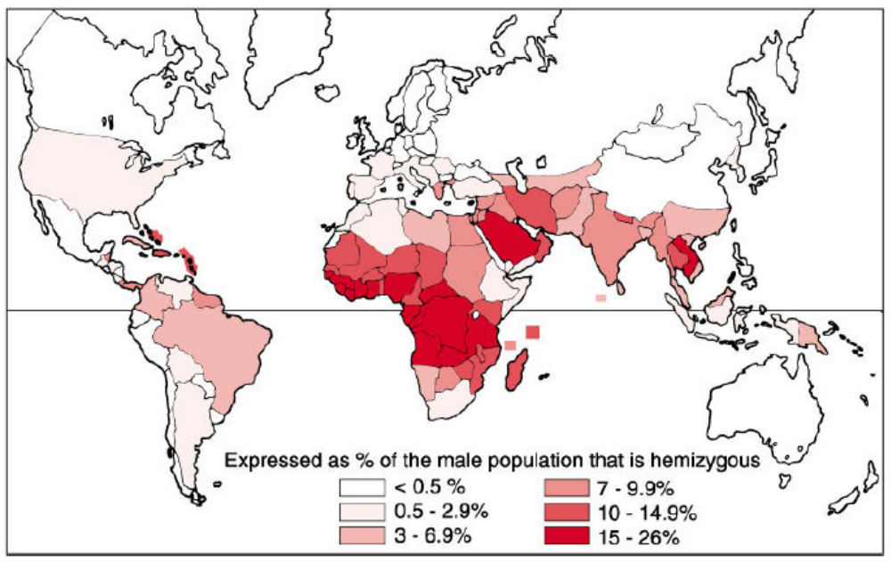
Distribuzione geografica dell’’allele’ Gd(-)

Slide 17
I ‘classici’ adattamenti genetici alla malaria sono buoni o cattivi adattamenti ?
Rapporto costo/beneficio elevato
Costo elevato → carico genetico segregazionale (ad ogni generazione si ha la perdita di MOLTI individui)
Beneficio modesto → è protetta solo una minoranza della popolazione (gli eterozigoti, la cui frequenza è al massimo dell’ordine del 20-30%) e questa protezione forse non è completa
ciò nonostante questi adattamenti sono stati adottati da numerose popolazioni

Slide 18
Gli alleli thal e gli alleli Gd(-) sono esempi di CONVERGENZA EVOLUTIVA FENOTIPICA
La presenza dell’allele S in popolazioni diverse e, soprattutto, in aplotipi diversi rappresenta un esempio di CONVERGENZA EVOLUTIVA FENOTIPICA E GENOTIPICA
ε ^{G}γ ^{A}γ ψβ δ β
A
B
Hot Spot of Recombination (HSR)

Slide 19
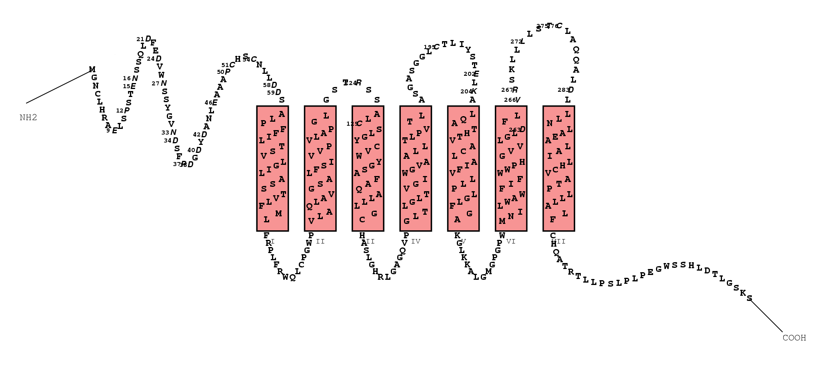
Un adattamento ‘perfetto’ a P.vivax: l’omozigosi fyfy
Genetica simile a quella del gruppo sanguigno AB0 → 3 alleli (FY*A, FY*B e FY*B^{ES} o fy) A e B codominanti tra loro ed entrambi dominanti su B^{ES} (= allele nullo), sono quindi possibili 6 genotipi e 4 fenotipi:
A/A e A/B^{ES} (a+b-)
B/B e B/B^{ES} (a-b+)
A/B (a+b+)
B^{ES}/B^{ES} (a-b-)
L’allele B^{ES} ha una mutazione del promotore che ne impedisce l’espressione SOLO a livello di eritroblasti

Slide 20
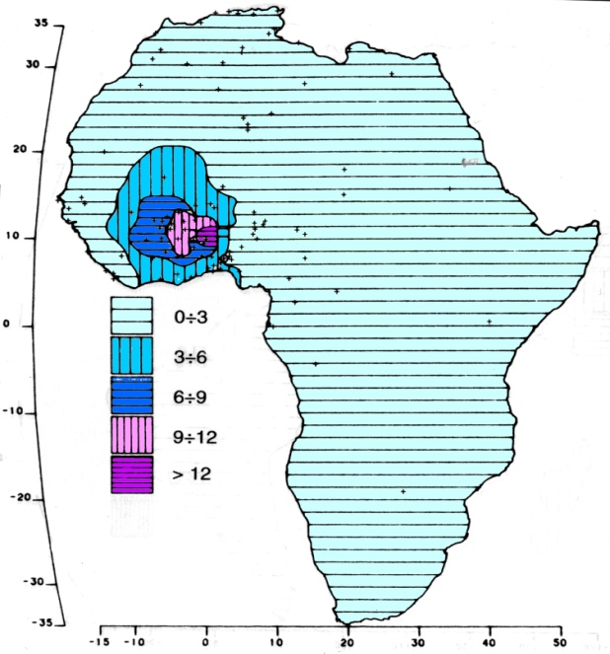
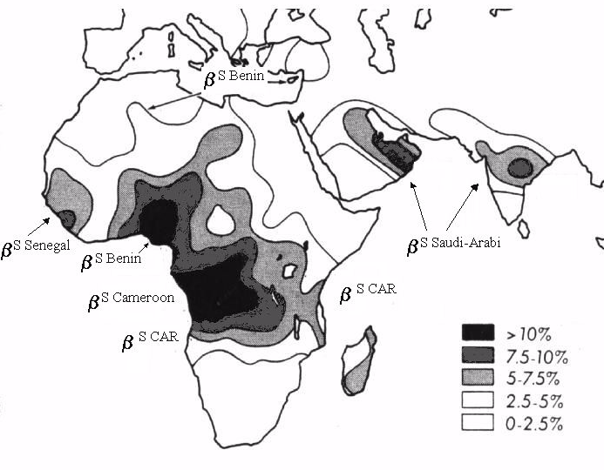
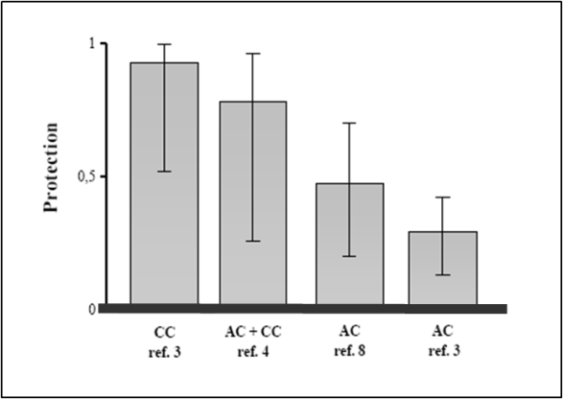
Distribuzione in Africa degli alleli C e S
HbC
HbS
HbC
HbC
Protezione conferita dall’allele C (tratta da Modiano D et al. 2008)

Slide 21
  Nei portatori di HbS e HbC si riscontrano densità più elevate di forme sessuate del parassita (gametociti), è stato dimostrato che questi gametociti sono infettanti per la zanzara (Gouagna et al, 2010, Nature Genetics). Questi individui sono più protetti verso le conseguenze cliniche della malattia e trasmettono meglio il parassita

Slide 22
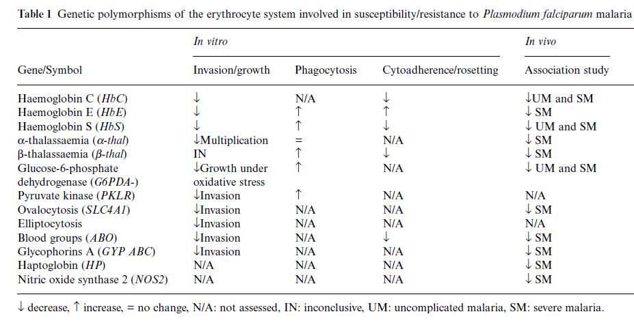
Verra F et al, (2009) Parasite immunology 31, 234-253

Slide 23
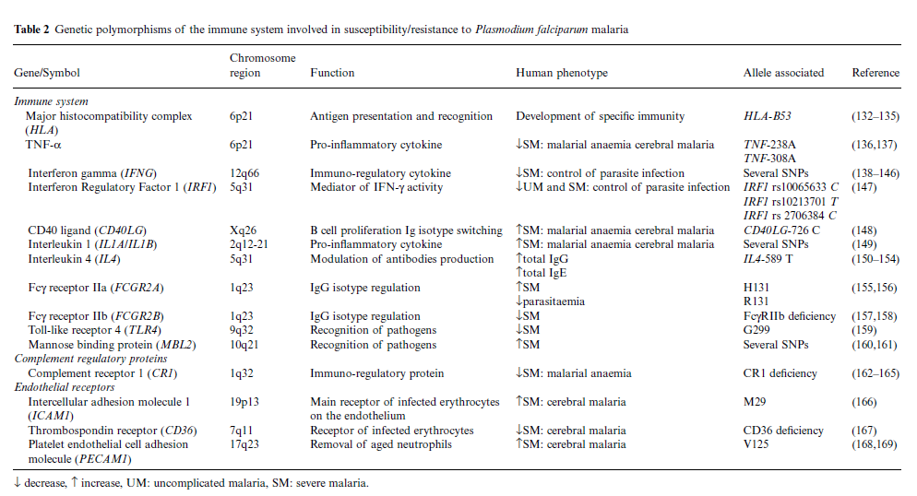
Verra F et al, (2009) Parasite immunology 31, 234-253

Slide 24
Polimorfismi malarici classici:
Supposti meccanismi di protezione

Slide 25
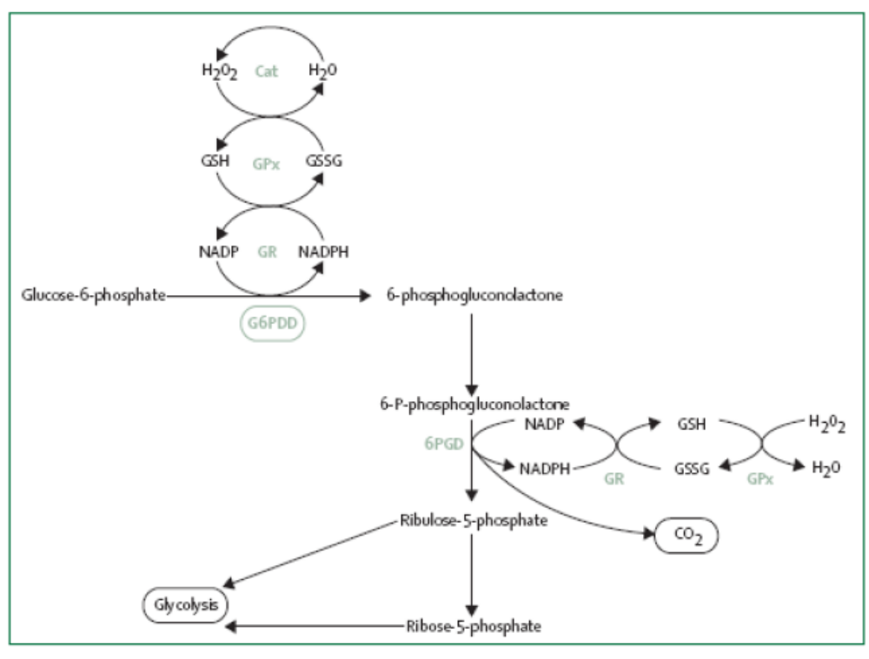
La glucosio-6-fosfato deidrogenasi (G6PD)
Il gene Gd è X-linked, i maschi sono emizigoti

Slide 26
La G6PD è un enzima housekeeping che catalizza la prima reazione della via dei pentoso fosfati, è essenziale per mantere il giusto livello di glutatione ridotto nelle cellule.
Gli effetti negativi dell’enzimopenia (dovuta alla presenza di un enzima instabile) sono riscontrabili solo a livello dei gl.rossi. L’assenza completa di enzima è incompatibile con la vita.
Gl.rossi G6PD(-) vanno incontro ad emolisi quando esposti a forte stress ossidativo

Slide 27
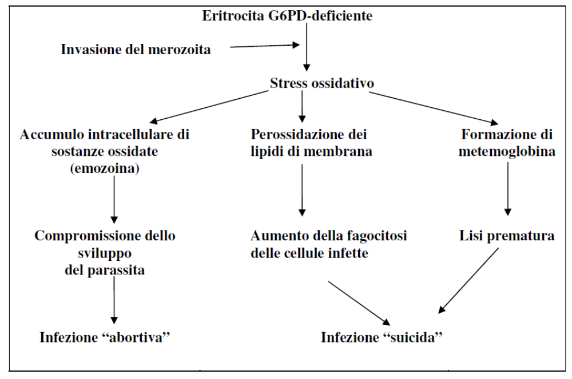
Possibili meccanismi di protezione dell’allele Gd(-)

Slide 29
Studi casi-controlli in cui i casi (malati di malaria grave) sono stati suddivisi in sottogruppi sulla base del fenotipo clinico (anemia grave, malaria cerebrale, ecc.)
Gli eterozigoti AS mostrano un’associazione negativa (= sono protetti) con tutte le forme di malaria grave
Gli alfa-thal sono protetti verso l’anemia grave
I portatori di HbC sono protetti verso la malaria cerebrale

Slide 30
Ipotesi sul meccanismo di protezione dell’alfa-thal
I gl.rossi alfa-thal infettati:
sono meno propensi a formare ‘rosetting’;
vengono fagocitati più facilmente dai macrofagi;
esprimono sulla loro superficie livelli più elevati di Ag del plasmodio
i soggetti microcitemici hanno g.rossi più numerosi e più piccoli rispetto ai soggetti normali → a parità di no. di g.rossi persi la perdita di Hb è minore inoltre il rilascio in circolo di meno Hb diminuisce il danno ossidativo ai tessuti e il rilascio di citochine pro-infiammatorie

Slide 31
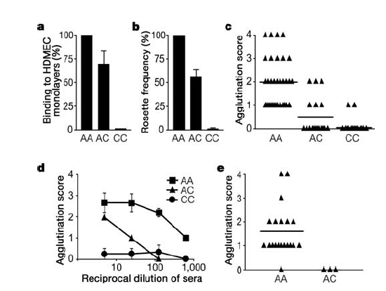
Ipotetico meccanismo protettivo degli alleli C (e S) dell’Hb
Fairhurst et al, Nature 2005
Minor espressione, in g.rossi AC e soprattutto CC infettati in vitro, dei recettori per molecole di rivestimento degli endoteli (i prodotti dei geni var) che sono responsabili del fenomeno del ‘sequestro’
Nella figura sono riportati i risultati relativi a:
Capacità di legarsi a endoteli monostrato che esprimono ICAM-1 e CD36
Capacità di formare ‘rosette’
Capacità di essere agglutinati da sieri contenenti Ab ’antiplasmodi’
Idem con varie diluizioni
Idem con RBC infettati naturalmente

Slide 32
Ipotetico meccanismo protettivo degli alleli S e C dell’Hb
(studi di microscopia elettronica e crio-elettro tomografia)
In gl.rossi infettati di soggetti normali il plasmodio utilizza proteine dell’ospite (actina e altre del citosheletro) per esporre sulla membrana della cellula ospite i ligandi prodotti dai geni var

Slide 33
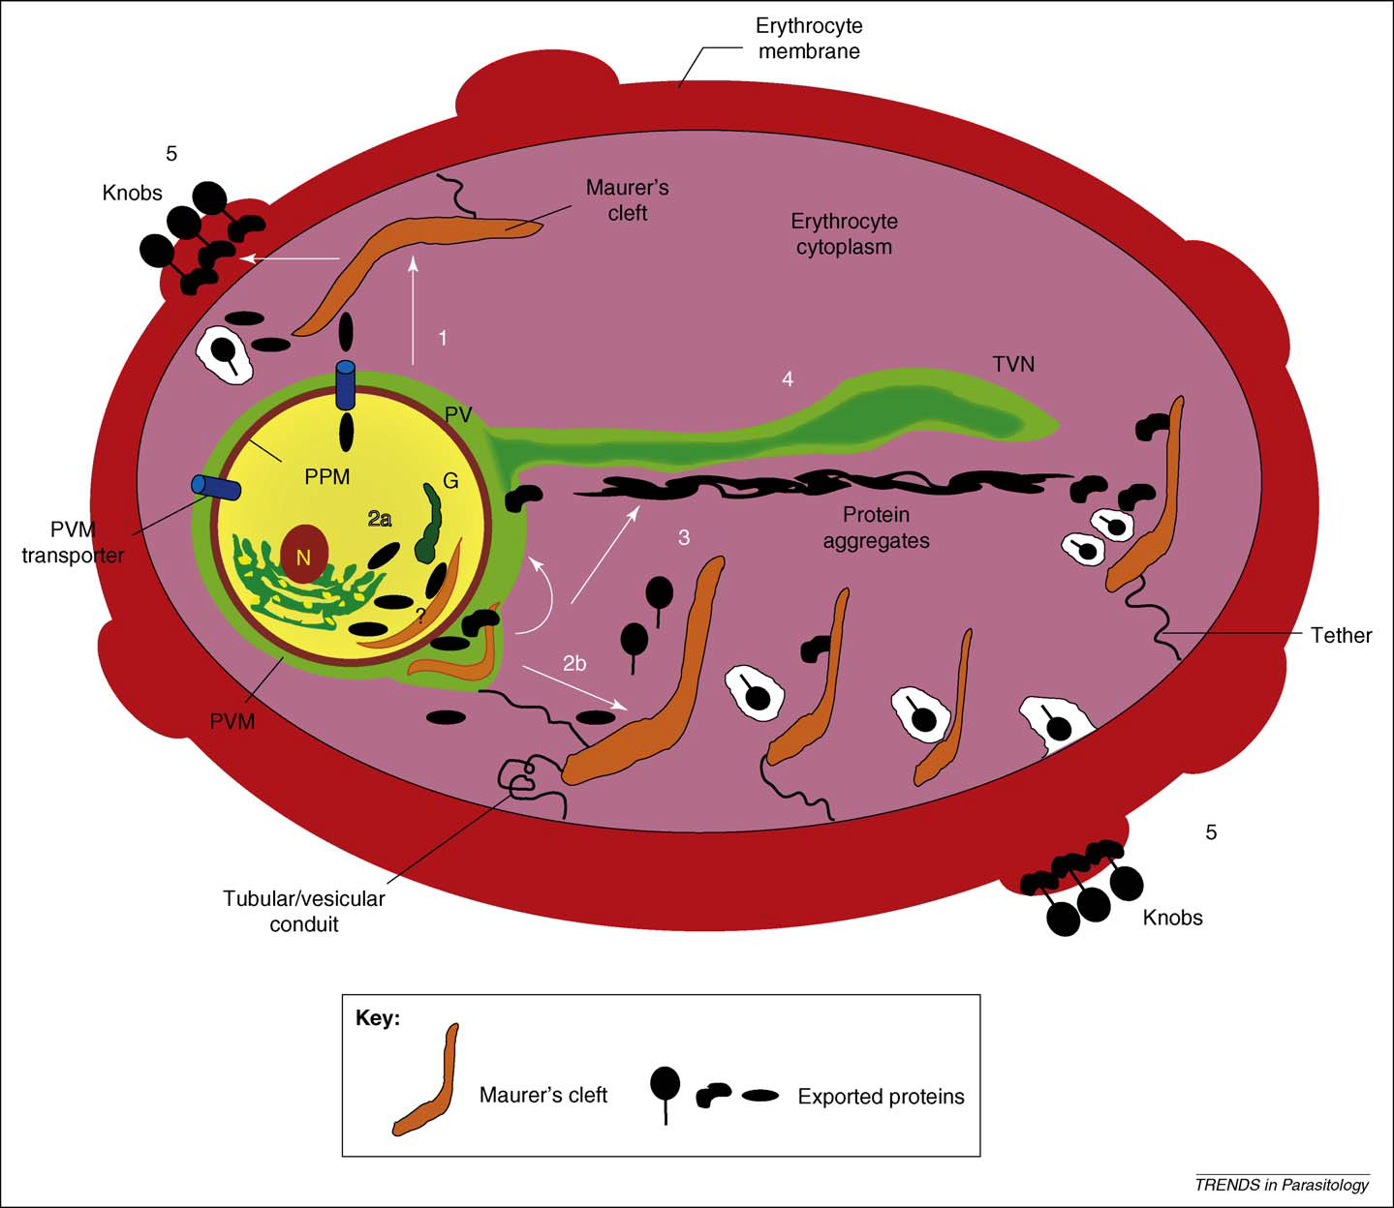
Sviluppo del plasmodio all’interno del globulo rosso e formazione degli ‘knobs’
Yellowe, 2009

Slide 34
Nei portatori di Hb S e HbC è impedita (o è meno efficiente) la formazione dei filamenti necessari a quest’esportazione in membrana di proteine del plasmodio
Cyrklaff et al, 2011

Slide 36
ADATTAMENTI DEL PLASMODIO ALL’UOMO
Alcuni aspetti del suo ciclo vitale:
  Il plasmodio quando sta nell’uomo sta nel sangue (necessario per la sua trasmissione alla zanzara), ma è ‘nascosto’ all’interno dei gl.rossi
  La prima fase (quando comunque non sarebbe trasmissibile alla zanzara) è epatica → notevole amplificazione (40 000x) senza mai uscire dalla cellula
  La fase sessuata si svolge nella zanzara (sistema immunitario meno efficiente di quello dell’uomo)
  P.ovale e P.vivax sono diffusi anche in climi temperati e presentano recidive a distanza di 8-9 mesi → necessità di adattarsi alla presenza stagionale della zanzara
  P.malariae presenta recidive anche a distanza di anni → la sua presenza risale ad epoche molte antiche quando le comunità umane erano molto piccole e distanti tra di loro

Slide 37
P.falciparum è una specie abbastanza recente (ca. 10 000 anni) che si è potuta evolvere grazie alle condizioni ambientali e demografiche che si sono venute a creare con la nascita dell’agricoltura:
Espansione demografica → non è necessario ‘tenersi caro’ l’uomo
Passaggio a uno stile di vita sedentaria e formazioni di comunità ad alta densità abitativa = condizioni di facile trasmissibilità
Nascita di condizioni ambientali favorevoli allo sviluppo delle zanzare (pozze di acqua derivanti dall’irrigazione delle coltivazioni)
Durante il suo sviluppo endoeritrocitario il plasmodio produce un catabolita dell’Hb che è tossico per i macrofagi (emozoina)
Sequestro dei gl.rossi infettati → viene evitato il passaggio nella milza → esposizione di proteine non self → variazione antigenica
Adattamento a un adattamento culturale dell’uomo (l’uso di farmaci antimalarici: clorochina) → selezione di ceppi di plasmodio clorochina-resistenti

Slide 38
Perché P.falciparum è diffuso prevalentemente in Africa e risulta così difficile la sua eradicazione?
Fattori climatici (presenza annuale e non stagionale dell’insetto vettore e temperature ideali per lo sviluppo del plasmodio nella zanzara, 17-30°C)
Le specie di Anopheles presenti sono molto antropofiliche (agricoltura in assenza di allevamento)
Le modificazioni ambientali create dall’uomo sono molto favorevoli allo sviluppo della zanzara

